Slide 1
MS POWERPOINT 2010

Slide 2
Giriş
PowerPoint, Windows ortamında çalışan bir sunu paket programıdır.
Metin, taslak, çizim ve grafikler kullanılarak sunular, slaytlar, broşürler, bildiriler, konuşmacı notları ve taslaklar oluşturulabilir. İzleyicilere etkili sunumlar yapılarak iletmek istediklerimizi daha kolay bir şekilde vermek mümküdür.

Slide 3
PowerPoint 2010 Programını Başlatmak
Başlat- Tüm Programlar- Microsoft PowerPoint kısa yoluna tıklayınca ya da çalıştırma alanına powerpoint yazılarak arama kutusunda bulunan programlardan Microsoft PowerPoint 2010 seçilerek program başlatılır.

Slide 4
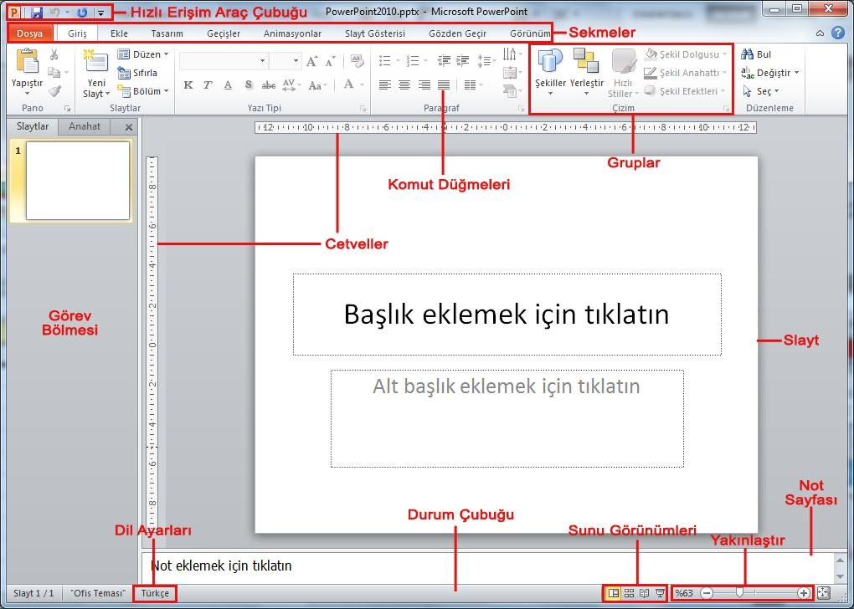
4

Slide 5
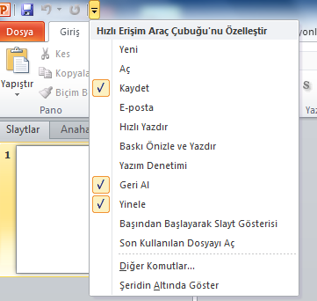
Hızlı Erişim Araç Çubuğu Kullanımı
Hızlı erişim araç çubuğu ile ekranda da görüldüğü gibi işlemler çok kısa bir süre içinde yapılabilir. Açılan pencerenin sol üst köşesinde bulunmaktadır.

Slide 6
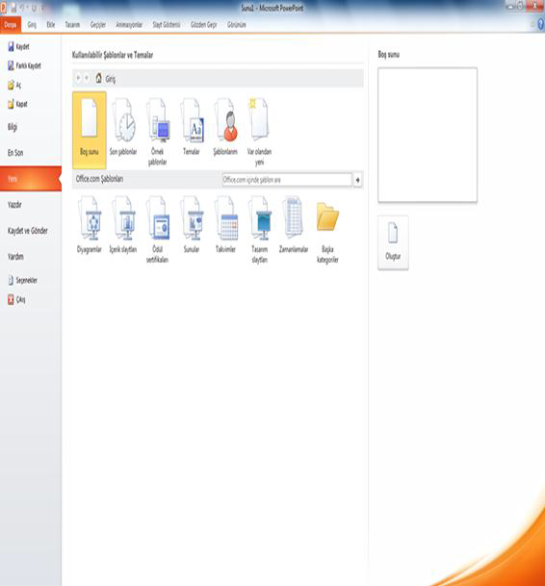
Yeni Sunu Oluşturma İşlemleri:
Şablon Kullanarak Sunu Oluşturma:
Dosya menüsünden yeni sekmesine tıklayarak çıkan ekranda boş sunu oluşturabiliriz.

Slide 7
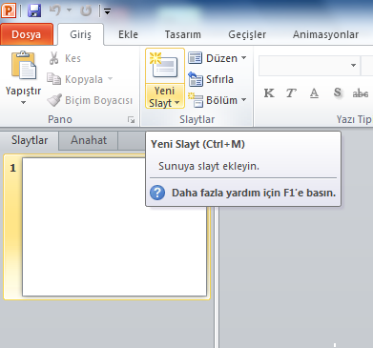
Ekrandan da görüldüğü gibi yeni slayt sekmesine tıklayarak ya da klavyeden Ctrl+M kısayolu ile kendimize özgü sunular oluşturabiliriz.

Slide 8
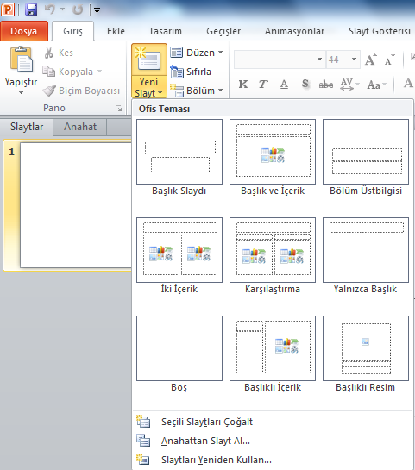
Giriş Sekmesi ile Slayt İşlemleri
Giriş sekmesindeki yeni slayt sekmesine tıkladıktan sonra ekranda da görüldüğü gibi slaydın düzenlenmesi ile ilgili işlemler yapılabilir. Kısaca sunuya yeni slayt eklemek için kullanılır.

Slide 9
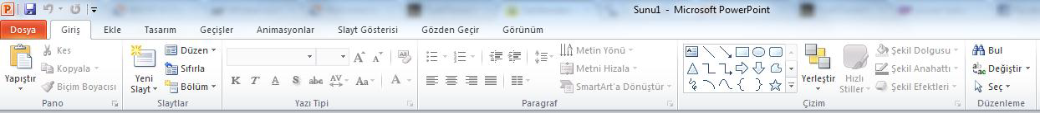
Slayt’ a Metin Ekleme ve Düzenleme:
Bu sekmede yazıların boyutu, rengi, tipi, şekiller, kenar boşlukları vb. gibi işlemler yapılmaktadır.

Slide 10


Aşağıdaki sekmede yazıların tipi, rengi, boyutu gibi işlemler ile paragraf işlemleri yapılabilmektedir.
Aşağıdaki şekilde ise otomatik şekiller oluşturma gibi işlemler yapılmaktadır.

Slide 11
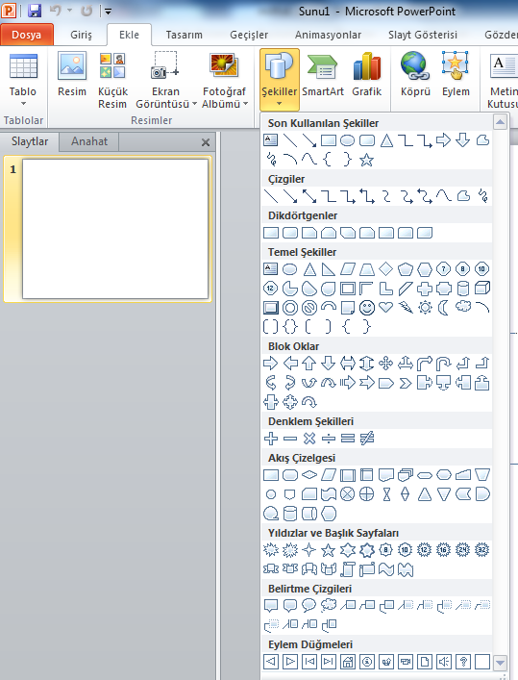
Hazır Şekiller Ekleme
Dikdörtgen, daire, ok vb. şekiller ile çizim yapmadan şekiller eklenebilir. Seçilen şekil slayt üzerinde farenin sol tuşu ile sürüklenerek eklenebilir.

Slide 12
Hazır Şekiller Ekleme
ÇAĞ ÜNİVERSİTESİ
İKTİSADİ VE İDARİ BİLİMLER FAKÜLTESİ

Slide 13
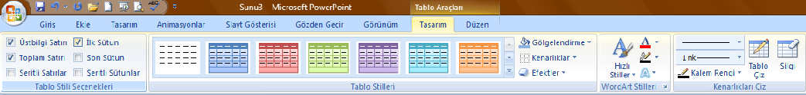
Tablo Ekleme

Slide 14
Grafik Ekleme

Slide 15
Grafik Ekleme

Slide 16
SmartArt Grafiği Ekleme

Slide 17
SmartArt Grafiği Ekleme

Slide 18
SmartArt Grafiği Ekleme

Slide 19
SmartArt Grafiği Ekleme

Slide 20
SmartArt Grafiği Ekleme

Slide 21
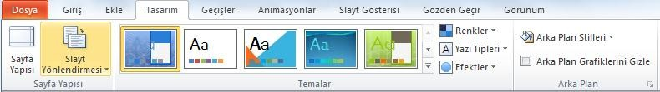
Slayt Tasarım İşlemleri
Slaytlara tasarım şablonu uygulayarak slaytların daha görsel bir estetik kazanmasını sağlayabiliriz.

Slide 26
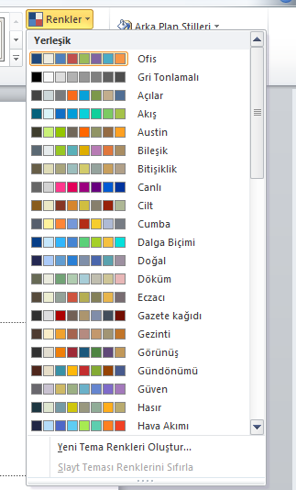
Slayt Arka Planının Biçimlendirilmesi
Tasarım Sekmesinde arka plan stilleri ile sunularımıza etkileyici arka plan efektlerini hızlı bir şekilde verebiliriz.

Slide 27
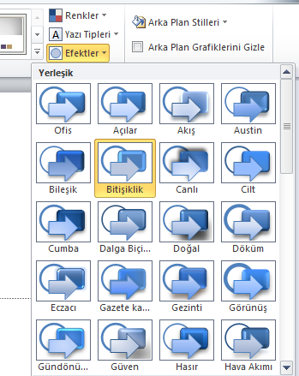
Efektler

Slide 28
Animasyon Sekmesinin Kullanımı
Slaytlara animasyonlar vererek slayt gösterisinde oldukça estetik bir görüntü oluşturabiliriz.

Slide 29
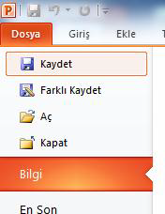
Kaydetme İşlemleri
Dosya sekmesine tıklayarak açılan pencereden çıkan kaydet ve farklı kaydet işlemleri ile yaptığımız sunumuzu kaydedebiliriz.

Slide 30
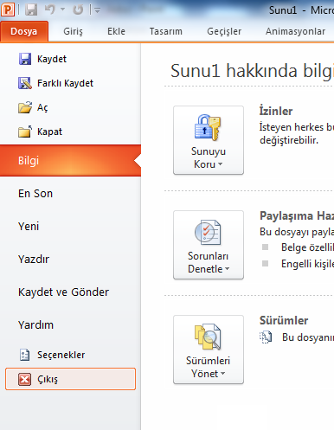
Sunudan Çıkış Yapmak
Dosya menüsünden çıkan ekranda işlemlerimizi hallettikten sonra çıkış sekmesine tıklayarak çıkmış oluruz.

Slide 31
Etkili Bir Sunu Oluşturmak İçin İpuçları
Slaytların sayısını en aza indirin.
İzleyicilerin kolayca izleyebileceği bir yazı tipi boyutu seçin.
Slayt metninizi basit tutun.
Söylemek istediklerinizi ifade etmek için görsel öğeler kullanın.
Grafik etiketlerini ve grafikleri anlaşılır hale getirin.
Çekici, tutarlı slayt arka planları uygulayın.
Yazım ve dilbilgisi denetimi uygulayın.

Slide 32
Güçlü ve zayıf yönlerinizi en fazla 5 slayt olarak power point sunusu şeklinde hazırlayınız.
feas102odevler@gmail.com
Bölüm-adsoyad-öğrencino-ppt-odev

